Slide 1

ПЕРСОНАЛЬНЫЙ САЙТ
ПЕДАГОГА

Slide 2
Преимущества
интерактивная связь учителя с учащимися, их родителями, коллегами (консультация, советы родителям по вопросам образования учеников);
представление педагогических наработок для всеобщего обсуждения;
учитель - положительный пример для учеников (репутация учителя, сохранение общественного имиджа, общественное признание);
Компетенция и профессионализм учителя; самообразование и самосовершенствование учителя;
Интерес к изучаемому предмету;
личные заслуги и творческие успехи педагога;
участие в различных конкурсах, условием которых является публикация конкурсной работы в сети

Slide 3
Этапы создания электронного ресурса
1 целеполагание
2 определение типа сайта
3 выбор средств и методов

Slide 4

Типы сайтов
Типы сайтов
сайт-визитка
сайт-портфолио
предметный сайт
сайт учитель-ученику
сайт методических объединений учителей
сайт класса

Slide 5
Примерная структура сайта
I. Личная страница педагога
II . Методический кабинет
III. Нормативные документы
IV. Конкурсы и другие мероприятия

Slide 6
Сайты молодых педагогов Прибайкальского района (2018 г.)

Slide 7
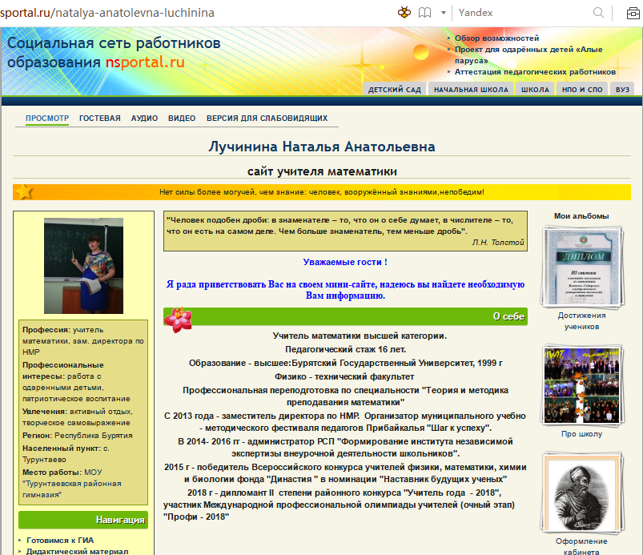
Сайт Лучининой Н.А.,
учителя математики
МОУ «Турунтаевская районная
гимназия»
Победитель номинации «Лучший информационный ресурс»
районного конкурса «Учитель года 2018»

Slide 8
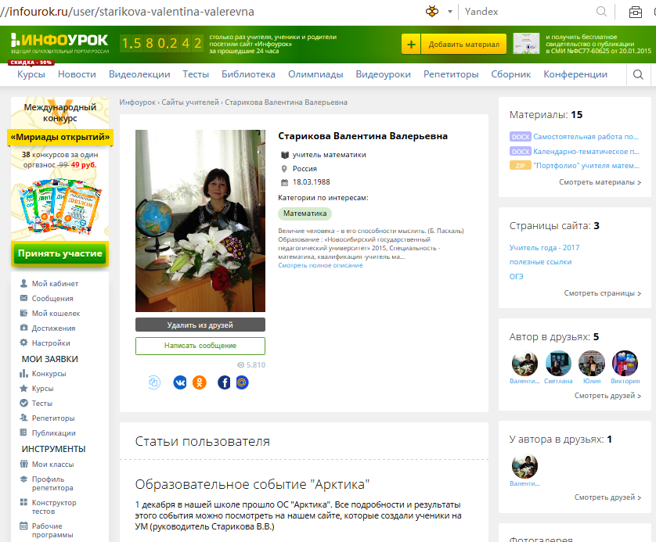
Сайт Стариковой В.В., учителя математики МОУ «Турунтаевская районная гимназия» – победитель республиканского конкурса
«Учитель года 2017»

Slide 9
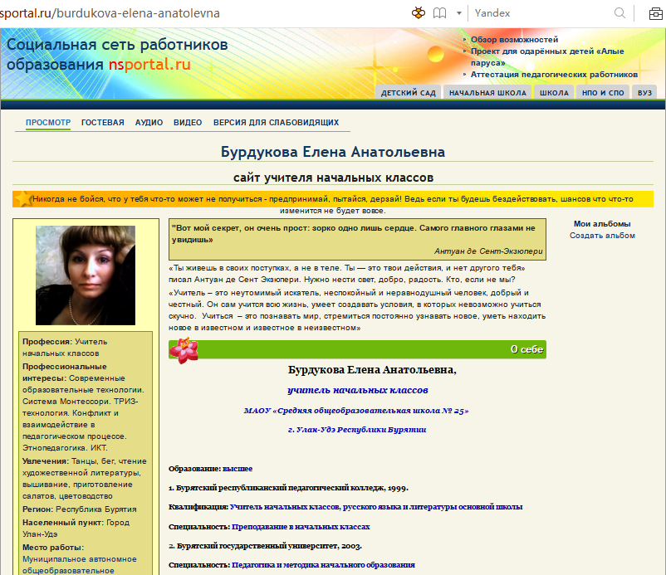
Победитель
республиканского конкурса
«Учитель года – 2017»

Slide 10
ЭКСПЕРТНЫЙ ЛИСТ для оценки конкурсного задания
«Интернет-ресурс»
информационная насыщенность
количество представленной информации
образовательная и методическая ценность (развивающий характер)
различное структурирование информации (тексты, таблицы, схемы)
разнообразие содержания
тематическая организованность информации
научная корректность
методическая грамотность
безопасность и комфортность виртуальной образовательной среды
понятное меню (рубрикация)
удобство навигации
разумная скорость загрузки
удобный формат для коммуникации
языковая культура
наличие инструкций и пояснений для пользователей
защищенность и адекватность виртуальной среды образовательным целям

Slide 11
ЭКСПЕРТНЫЙ ЛИСТ для оценки конкурсного задания
«Интернет-ресурс» (продолжение)
эффективность обратной связи
разнообразие возможностей для обратной связи
доступность обратной связи
наличие контактных данных
возможности для обсуждений и дискуссий
удобство использования механизмов обратной связи
систематичность и адресная помощь в проведении обратной связи
интенсивность обратной связи и количество вовлеченных пользователей
актуальность информации
регулярность обновления информации
связь информации с текущими событиями
наличие информации о нормативно-правовой базе
разнообразие групп пользователей
новизна и оригинальность информации
возможности создания детско-взрослых виртуальных сообществ
наличие возможностей использования информации для лиц с ограниченными возможностями здоровья и особыми потребностями

Slide 12
ЭКСПЕРТНЫЙ ЛИСТ для оценки конкурсного задания
«Интернет-ресурс» (продолжение)
оригинальность и адекватность дизайна
выстроенная информационная архитектура
грамотные цветовые решения
оригинальность стиля
корректность обработки графики
сбалансированность разных способов структурирования информации
учет требований здоровьесбережения в дизайне
внешний вид размещенной информации
Максимальный балл
- 35

Slide 13
Ссылки на сайты педагогов Прибайкальского района
Секретарева Римма Вячеславовна
https://infourok.ru/user/sekretareva-rimma-vyacheslavovna
Истомина Екатерина Александровна
https://nsportal.ru/istomina-ekaterina-aleksandrova
Чукреева Анастасия Вячеславовна
https://infourok.ru/user/chukreeva-anastasiya-vyacheslavovna
Петрова Виктория Евгеньевна
https://infourok.ru/user/petrova-viktoriya-evgenevna4
http://petrovavp2018.wixsite.com/mysite-1
Насникова Татьяна Андреевна
https://infourok.ru/user/nasnikova-tatyana-andreevna
Громова Марина Александровна
https://infourok.ru/user/gromova-marina-aleksandrovna
http://gma2014.ucoz.ru/
Сокольникова Надежда Владимировна
https://infourok.ru/user/sokolnikova-nadezhda-vladimirovna
Шульгина Ксения Евгеньевна
https://nsportal.ru/shulgina-kseniya-evgenevna
Давыдова Екатерина Евгеньевна
https://infourok.ru/user/davidova-ekaterina-evgenevna
Поляницына Ольга Владимировна
http://adelina-miss.wixsite.com/polyanitsyna
Булычева Юлия Эдуардовна
https://infourok.ru/user/bulicheva-yuliya-eduardovna
Ринчинова Байгалма Дашиевна
https://infourok.ru/user/rinchinova-baygalma-dashievna
Васильева Юлия Олеговна
https://infourok.ru/user/vasileva-yuliya-olegovna
Шульгина Елена Николаевна
https://infourok.ru/user/shulgina-elena-nikolaevna
Старикова Валентина Валерьевна
https://infourok.ru/user/starikova-valentina-valerevna
Куренкова Надежда Александровна
https://infourok.ru/user/kurenkova-nadezhda-aleksandrovna1

